Slide 1
ELASTICITETI I KËRKESËS DHE OFERTËS

Slide 2
Koncepti i elasticitetit
Elasticiteti shpreh ose mat shkallën e reagimit të sasisë së kërkuar të mallit kur ndryshojmë faktorët e tregut që invencojnë në të. Elasticiteti shpreh shkallë- masë reagueshmërie

Slide 3
Llojet e elasticitetit
Ed- elasticiteti i kërkesës lidhur me cmimin
Es-elasticiteti i ofertës lidhur me cmimin
Ey- elasticiteti i të ardhurave
Eab- elasticitei i tërthortë i dy mallrave të ndryshëm

Slide 4
Elasticiteti:
Një matës i reagimit
Elasticiteti i kërkesës ndaj cmimit: Një matës I reagimit të sasisë së kërkuar ndaj ndryshimit në cmim; llogaritet duke pjestuar ndryshimin në përqindje të sasisë së kërkuar me ndryshimin në përqindje të cmimit.

Slide 5
Si do të llogaritet elasticiteti
Shenja do jetë gjithmonë negative për shkak të ligjit të kerkesës
ose, ep ≡
% Δ Q
% Δ P

Slide 6
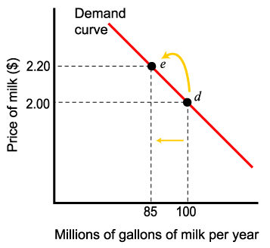
Lakorja e kërkesës dhe elasticiteti i kërkesës ndaj cmimit
Një rritje prej 10% në cmimin e qumështit (nga 2 në $2.20) zvogëlon sasinë e kërkuar për 15% (nga 100 në 85), atëherë elasticiteti I kërkesës ndaj cmimit është 1.50 = 15%/10%.
Ed= përqindja e ndryshimit të sasisë së kërkuar /përqindja e ndryshimit në cmim = 15%/10%=1.5

Slide 7
Sipas vlerave të Ed dallojmë 5 raste:
1<Ed<+∞ Kurba e kërkesës është relativisht elastike
0<Ed<1 Kurba e kërkesës është relativisht joelastike
Ed=1 Kurba e kërkesës është unitare
Ed= +∞ Kurba e kërkesës është plotësisht elastike
Ed=0 Kurba e kërkesës është është plotësisht joelastike

Slide 8
Elasticiteti i cmimit i një kurbe linear kerkese
Elasticiteti i cmimit ndryshon përgjatë një kurbe lineare kërkese .
Cmimi
Elastike
Unitare
joelastike
kerkesa
Sasia

Slide 9
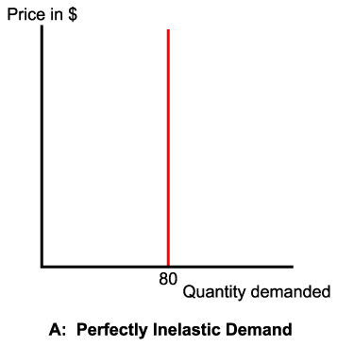
Rastet ekstreme: kërkesa plotësisht elastike dhe plotësisht inelastike
Kur kërkesa është plotësisht inelastike , sasia e kërkuar është e njëjtë në secilin nivel të cmimit, kështu që elsticiteti i kërkesës ndaj cmimit është zero.

Slide 10
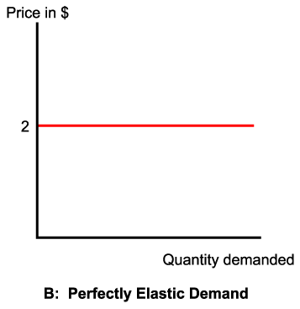
Rastet ekstreme: kërkesa plotwsisht elastike dhe plotwsisht inelastike
Kur kërkesa është plotwsisht elastike , sasia e kërkuar është e ndjeshme deri në pakufi ndaj ndryshimeve në cmim, kështu që elsticiteti i kërkesës ndaj cmimit ëshët i pakufi.

Slide 11
Faktorët që influencojnë Ed:
1. Zevendësueshmëria: Sa me shumë mallra – më elastike
2. Sa më e madhe % e mallit që blejmë në buxhetin tonë- më elastike
3. Mallrat e domozdoshëm: D joelastike vs mallra luksoze: D elastike
4. Koha: sa më e gjatë aq me elastike
5. sa më gjerësisht të përcaktojmë një të mirë aq më elastike
6. Të ardhurat: sa më e madhe pesha specifike D relat. elastike

Slide 12
Përdorimi I formulës për llogaritjen e elasticitetit zonal ( tw pikes)
Përqindja në ndryshimin e cmimit është e barabartë me (0.20) pjesëtuar me mesataren e cmimit ($2.10), ose 9.52%:
Përqindja në ndryshimin e cmimit = ndryshimi/vlera mesatare = 0.20/ {(2.0+2.20)/2}=9.52%

Slide 13
Përdorimi I formulës për llogaritjen e elasticitetit zonal
Përqindja në ndryshimin e sasisë është e barabartë me (-15) pjesëtuar me mesataren e sasisë (92.5), ose -16.22%:
Përqindja në ndryshimin e sasisë = ndryshimi/vlera mesatare = -15/ {(100+85)/2}=16.22%

Slide 14
Përdorimi I formulës për llogaritjen e elasticitetit zonal
Nëse i zëvendësojmë këto përqindje në ndryshime në formulën për llogaritjen e elasticitetit të kërkesës ndaj cmimit, elasticiteti ndaj cmimit është 1.70:
Ed= përqindja e ndryshimit të kërkesës / përqindja e ndryshimit në cmim = 16.22%/9.52%=1.70

Slide 15
Elasticiteti:
Një matës i reagimit
Elasticiteti i ofertës ndaj cmimit : Një matës i reagimit të sasisë së ofruar ndaj ndryshimit në cmim; llogaritet duke pjesëtar ndryshimin në përqindje të sasisë së ofruar me ndryshimin në përqindje të cmimit.

Slide 16
Elasticiteti i ofertës ndaj cmimit
Es= përqindja e ndryshimit të sasisë së ofruar / përqindja e ndryshimit në cmim

Slide 17
Sipas vlerave të Es dallojmë 5 raste:
1<Es<+∞ Kurba e ofertës është relativisht elastike
0<Es<1 Kurba e ofertës është relativisht joelastike
Es=1 Kurba e ofertës është unitare
Es= +∞ Kurba e ofertës është plotësisht elastike
Es=0 Kurba e ofertës është është plotësisht joelastike

Slide 18
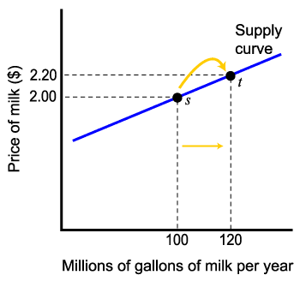
Lakorja e ofertës së tregut dhe elasticiteti i ofertës ndaj cmimit
Një rritje prej 10% në cmimin e qumështit (nga $2 në $2.20) rrit sasinë e ofruar për 20% (nga 100 milion galonë në 120 milion), kështu që elasticiteti i ofertës është 2.0 = 20%/10%.
Es= përqindja e ndryshimit të sasisë së ofruar / përqindja e ndryshimit në cmim = 20%/10%=2.0

Slide 19
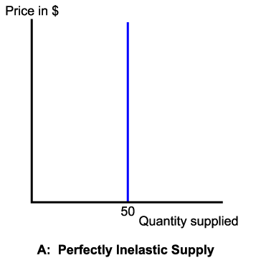
Rastet ekstreme: oferta plotësisht elastike dhe plotësisht inelastike
Kur oferta është plotësisht joelastike, sasia e ofruar është e njëjtë në secilin nivel të cmimit, kështu që elasticiteti i ofertës ndaj cmimit është zero.

Slide 20
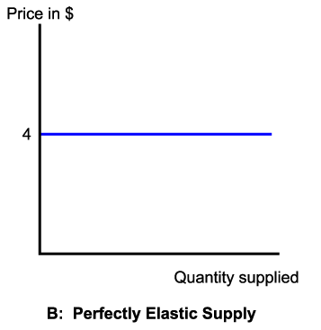
Rastet ekstreme: oferta plotësisht elastike dhe plotësisht inelastike
Kur oferta është plotësishtë elastike, sasia e ofruar e është e ndjeshme ndaj ndryshimeve në cmim deri në pakufi, kështu që elasticiteti i ofertës ndaj cmimit është i pakufi.

Slide 21
Faktorët që influencojnë Es:
1. Numri i zëvendësuesve në prodhim: Sa me i madh – më elastike
2. kosto e ruajtjes së mallrave
3. Koha: sa më e gjatë aq me elastike

Slide 22
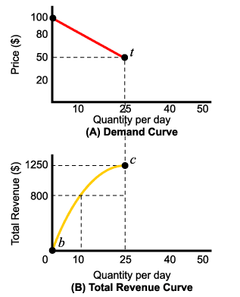
Elasticiteti dhe të hyrat e përgjithshme
Kërkesa është elastike përgjatë pjesës së lartë të lakores lineare të kërkesës, kështu që zvogëlimi i cmimit rrit të hyrat e përgjithshme.

Slide 23
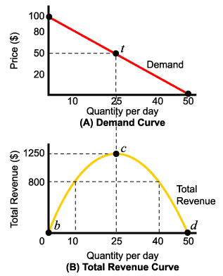
Elasticiteti dhe të hyrat e përgjithshme
Kërkesa është joelastike përgjatë gjysmës së poshtme të lakores lineare të kërkesës, kështu që një zvogëlim në cmim zvogëlon të hyrat e përgjithshme.
Të hyrat e përgjithshme arrijnë maksimumin në pikën e mesme të kurbës së kërkesës, ku kërkesa është me elasticitet unitar.

Slide 24
Elasticitetet tjera të kërkesës
Elasticiteti i kërkesës ndaj të ardhurave: Një matës i reagimit të sasisë së kërkuar ndaj ndryshimit në të ardhurat e konsumatorëve.
Ei= përqindja e ndryshimit të sasisë së kërkuar / përqindja e ndryshimit në të ardhura

Slide 25
Elasticitetet tjera të kërkesës
Elasticiteti i tërthortë i kërkesës: Një matës i reagimit të sasisë së kërkuar ndaj ndryshimit në cmimin e një produkti të lidhur.
Exy= përqindja e ndryshimit të sasisë së kërkuar të X / përqindja e ndryshimit në cmimin e Y.

Slide 26
Elasticiteti i të ardhurave dhe elasticiteti i tërthortë
Elasticiteti i tërthortë:
- pozitiv: të mira zëvendësues
- negativ: të mira bashkëplotësuese
Elasticiteti i të ardhurave:
- pozitiv: të mira normale
- negativ: të mira inferiore

